Slide 1
모터 스펙

Slide 2
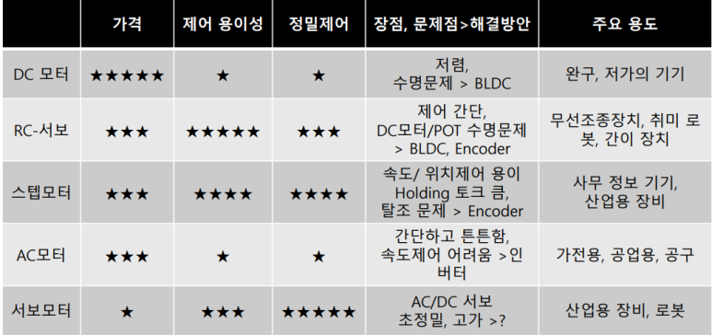
모터 특징 비교

Slide 3
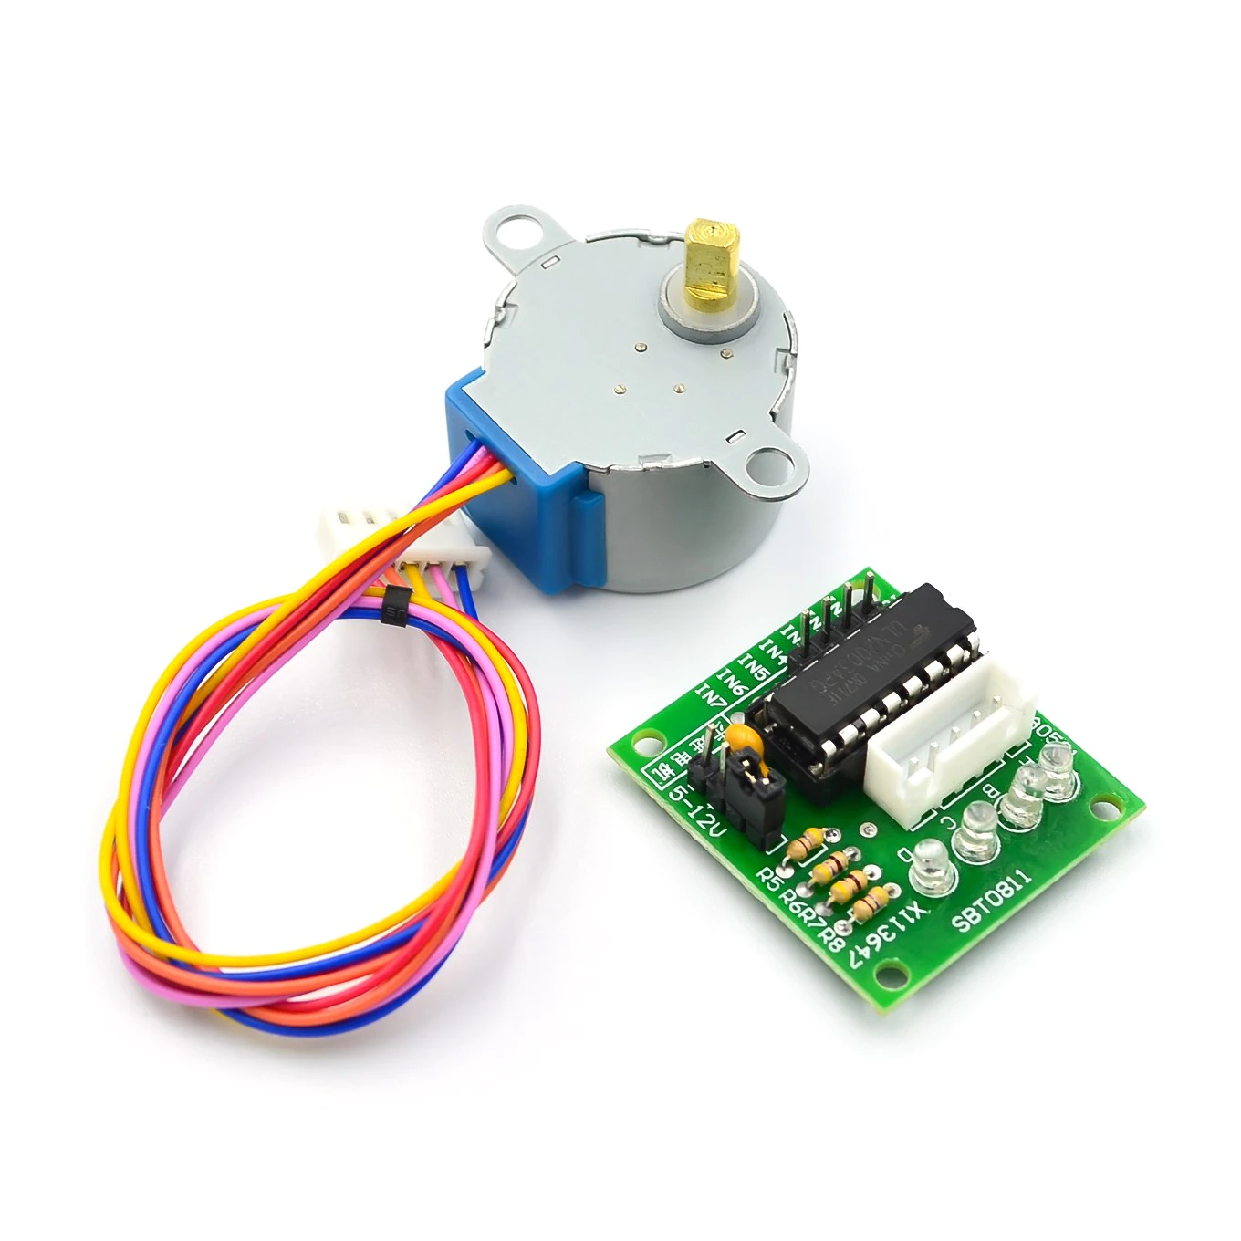
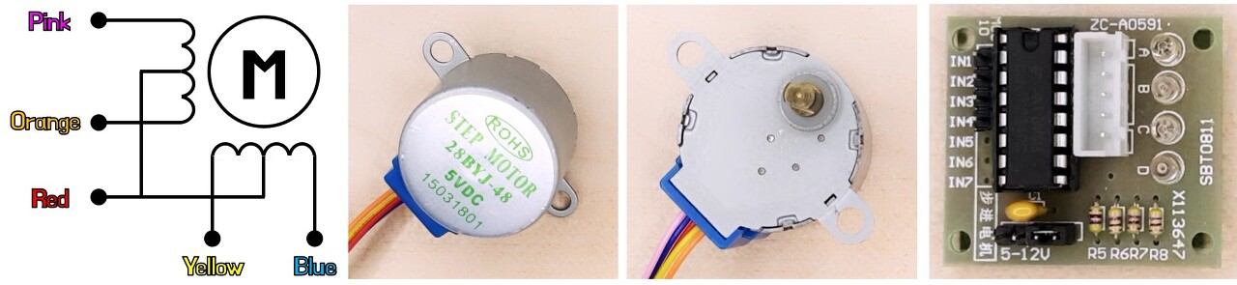
스텝모터 28BYJ-48
모터드라이버 ULN2003
◆ Stepper Motor 28BYJ48
◆ 28BYJ48 주요스펙
특징: 회전각도, 회전방향, 속도제어 가능 구동전압： 5 VDC Number of Phase ： 4 스텝당각도：5.625° /64 4096단계, full step - 11.25° /64 2048단계 Frequency : 100Hz 기어비: 64:1 지름: 28mm 토크: 34.3mN.m

Slide 4
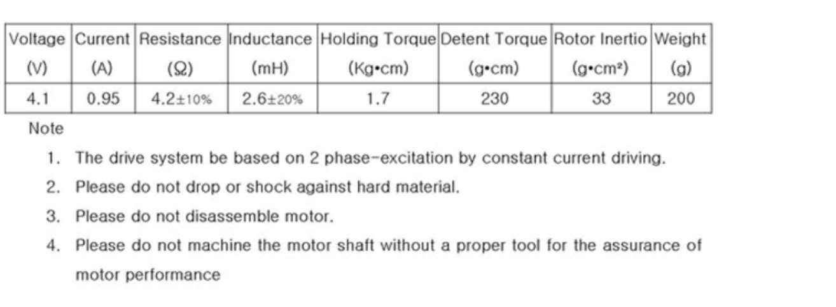
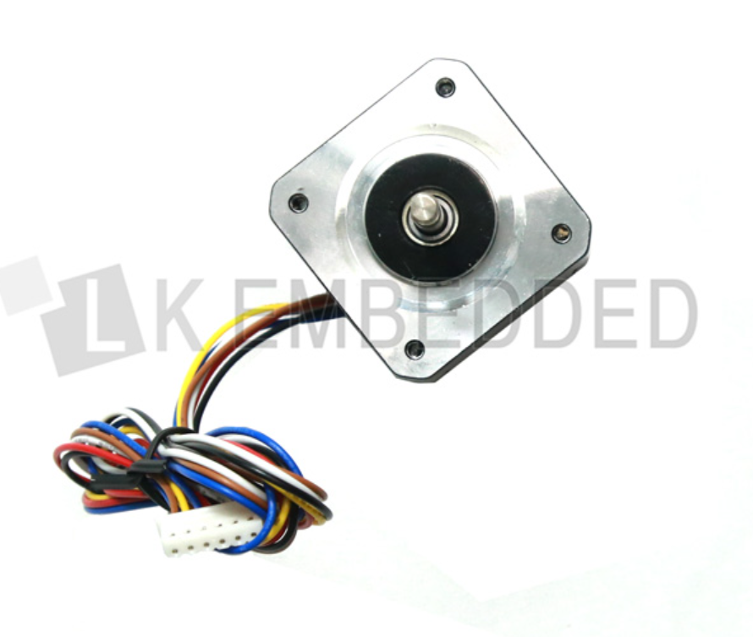
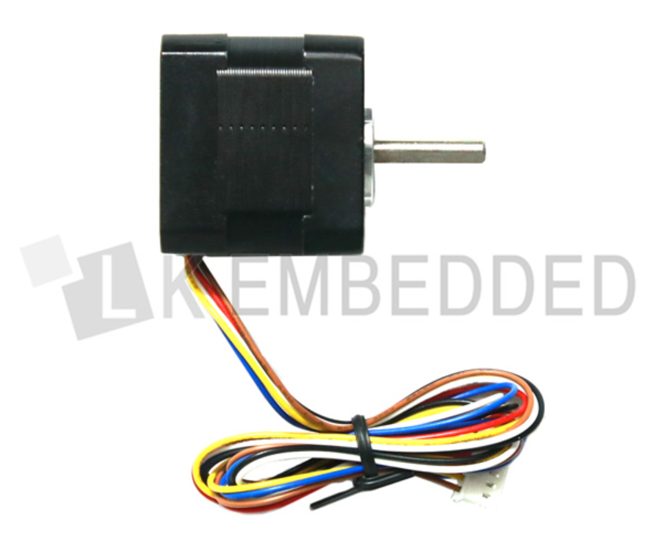
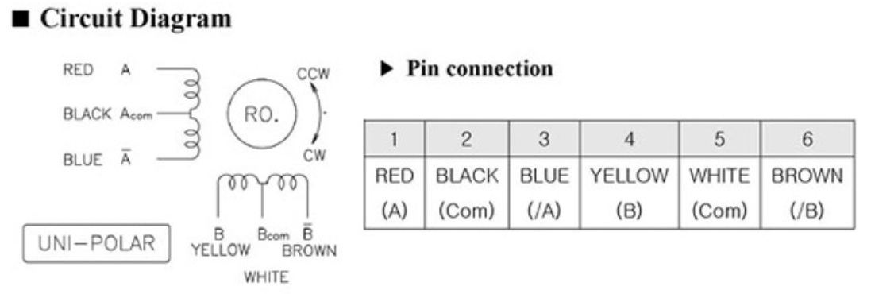
4상 유니폴라형
LK-STPM LE21스테핑모터
모터드라이버 ULN2003
◆ 4상 유티폴라형 스테핑모터
◆ 스펙
https://www.devicemart.co.kr/goods/view?no=14623021

Slide 5
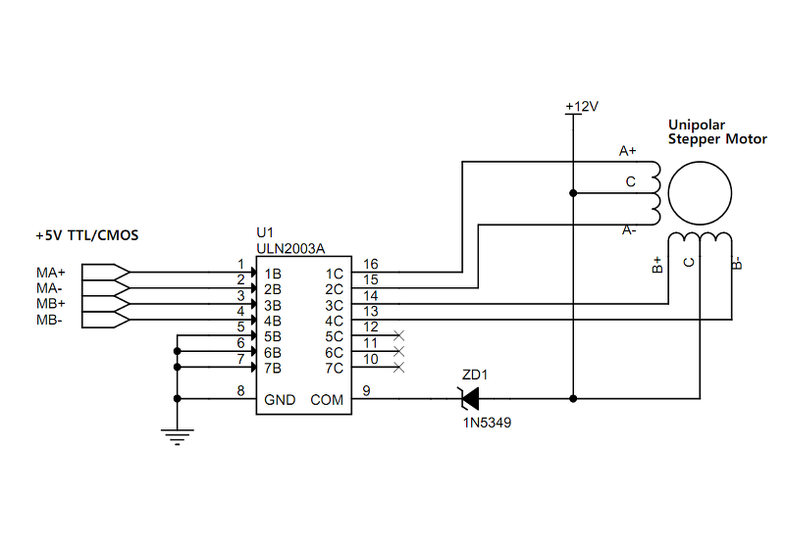
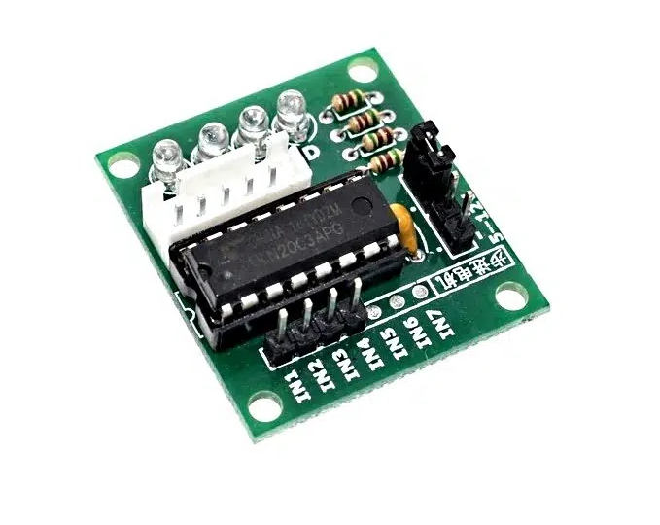
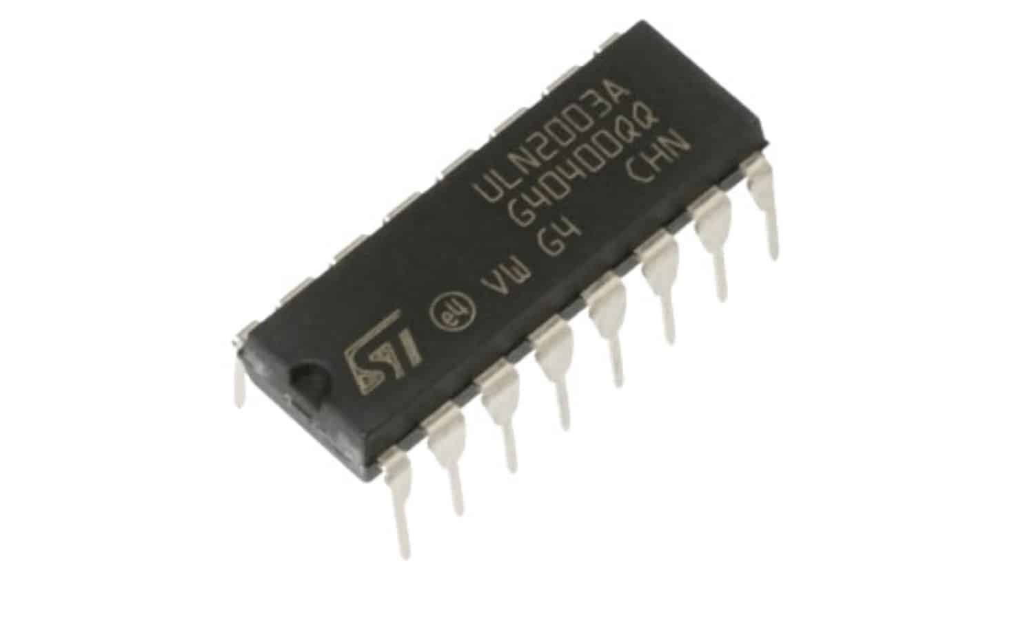
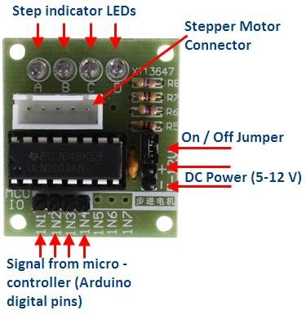
스텝모터드라이버 ULN2003
◆ ULN2003
◆ 특징
스텝모터 제어용 드라이버
5v~12v 사용가능
4상 5선 스텝모터용

Slide 6
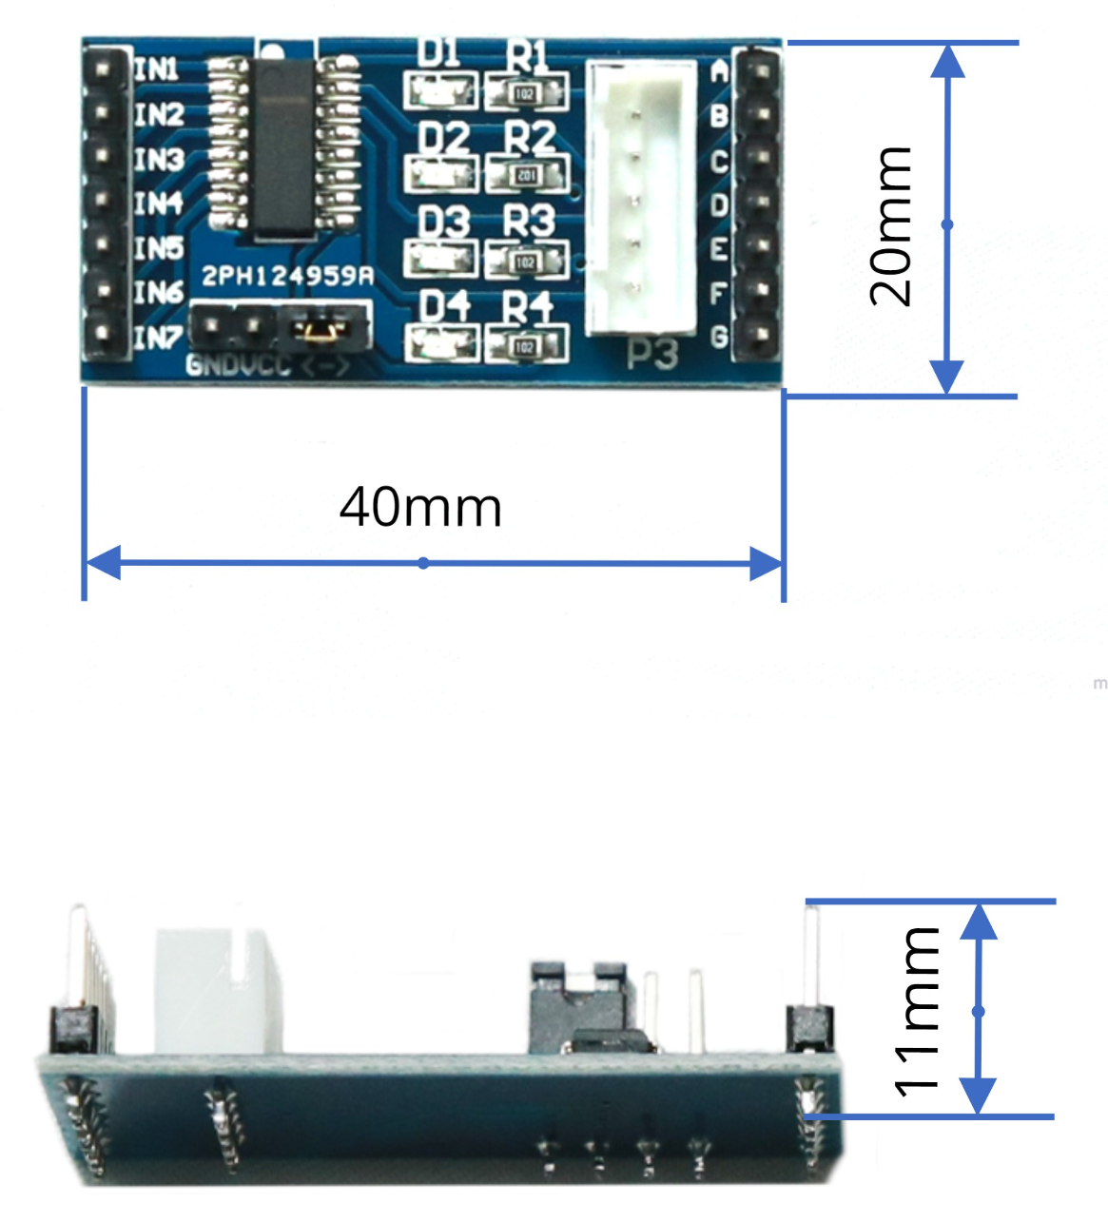
스텝모터드라이버 ULN2003 BLUE
◆ 특징
ULN2003을 내장.
스텝모터 제어용 드라이버
5v~12v 사용가능
4상 5선 스텝모터용

Slide 7
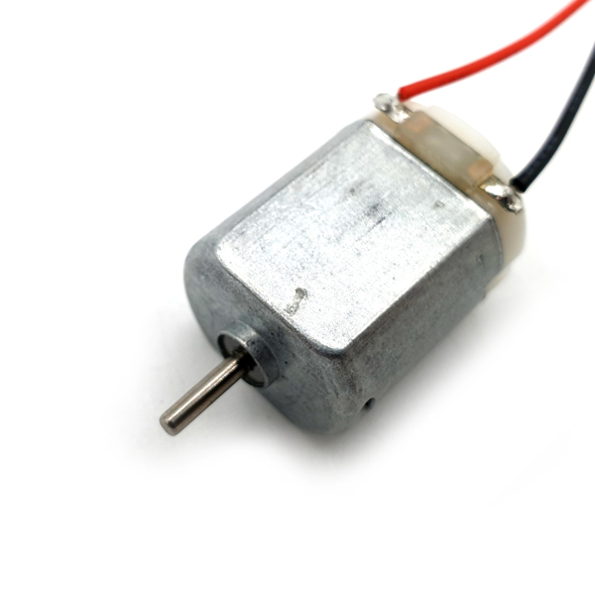
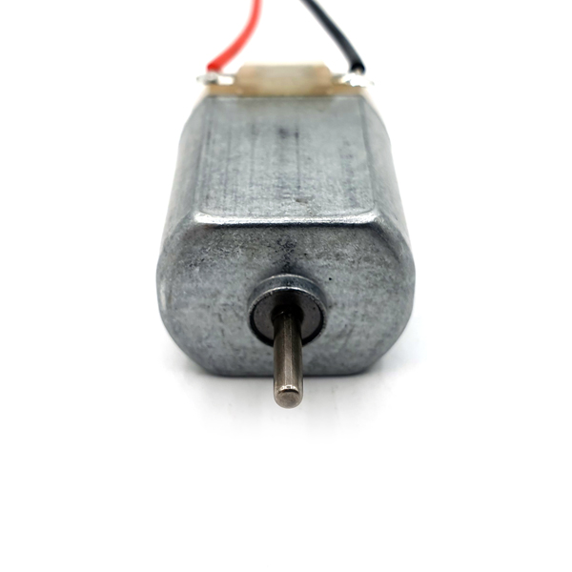
3V소형 DC 모터 MCU-001
◆ 3V 소형 DC모터
◆스펙
구동전압 : DC 1.5V ~ 4.5V 전류 : 350mA (무부하 3V 기준) 분당 회전 수 : 5400rpm (무부하 3V 기준) 토크 : 9.7g.cm 모터크기 : 19.8mm × 28.9mm × 16.4mm(샤프트 제외) 샤프트 크기 : 2∅ × 7.5mm 무게 : 17g

Slide 8
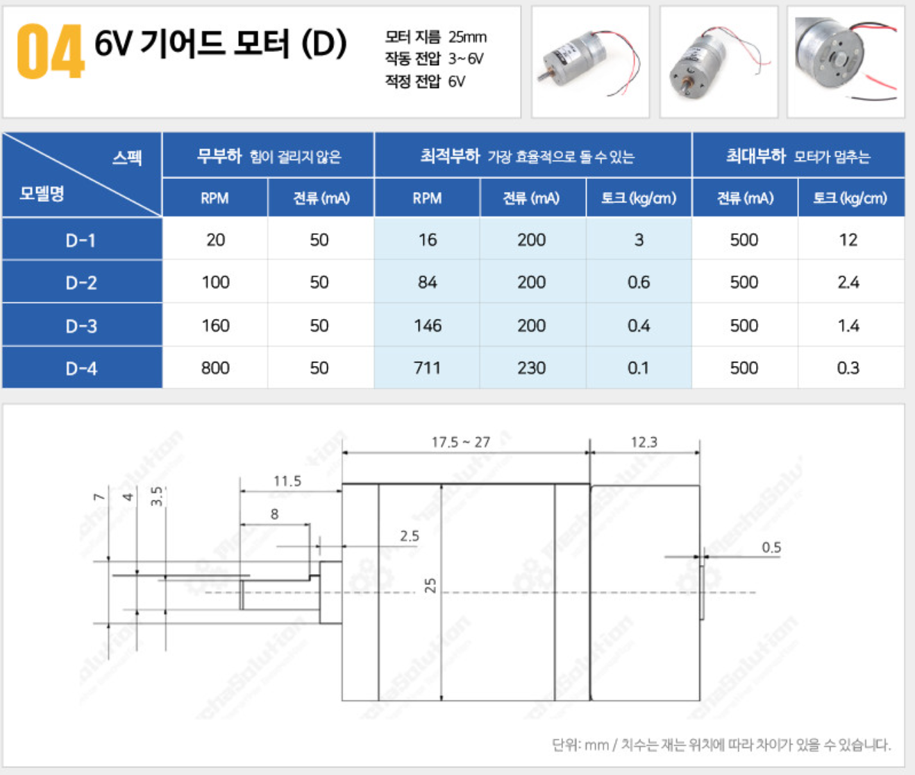
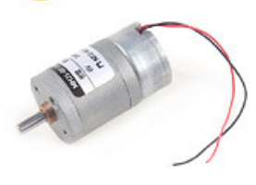
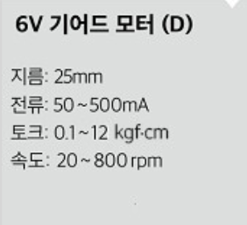
6V 기어드모터
◆ DC모터
◆스펙

Slide 9
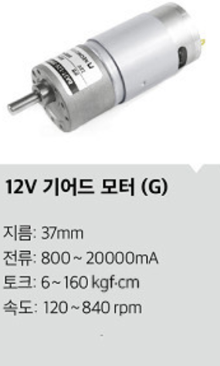
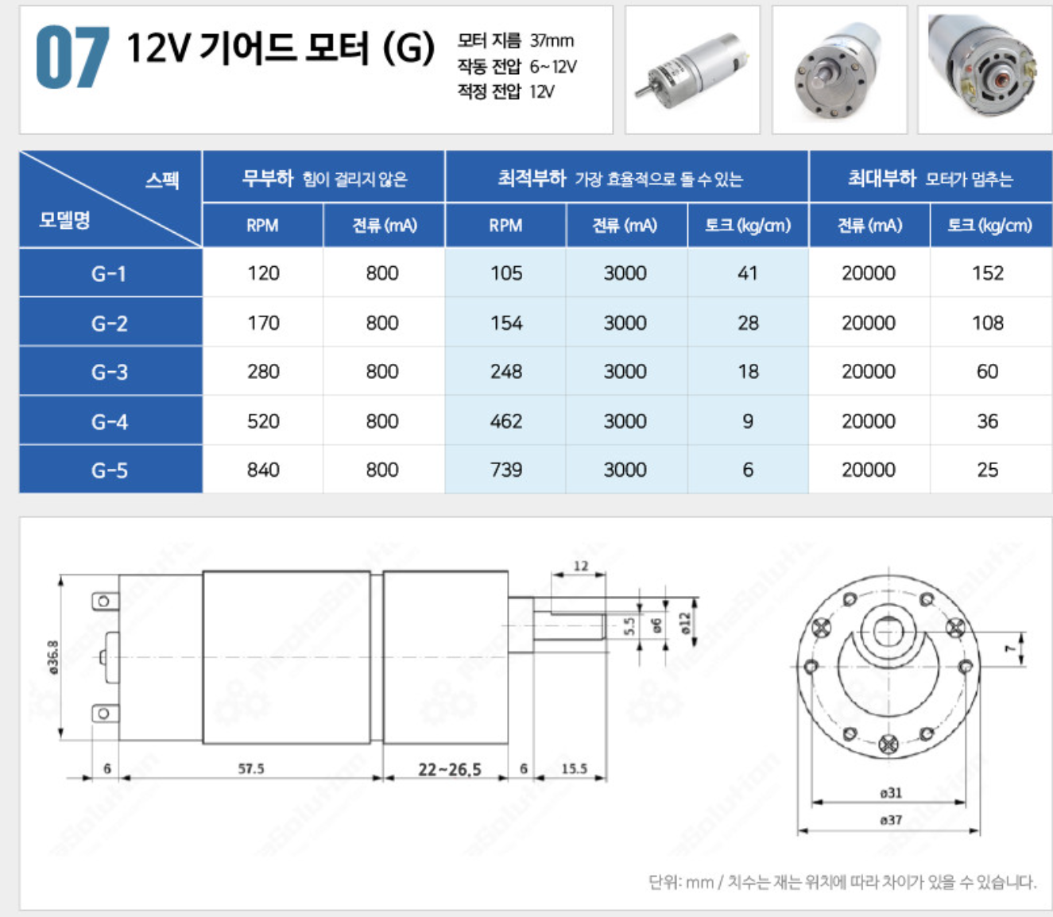
12V 기어드모터
◆ DC모터
◆스펙

Slide 10
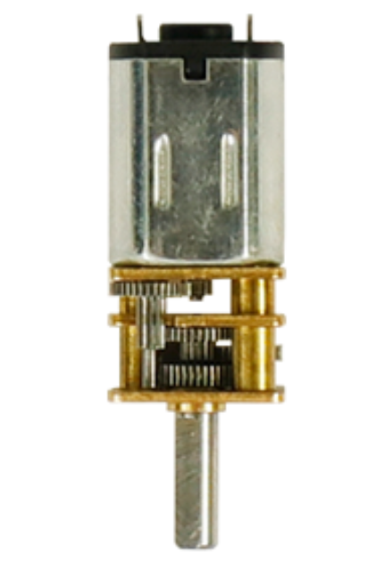
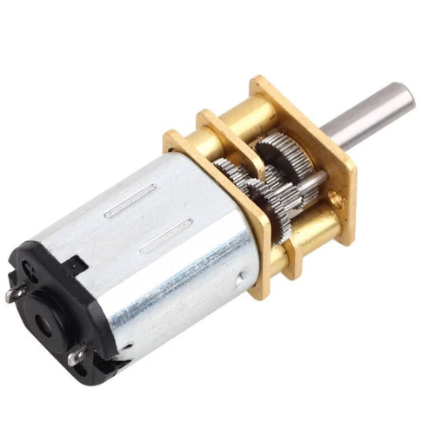
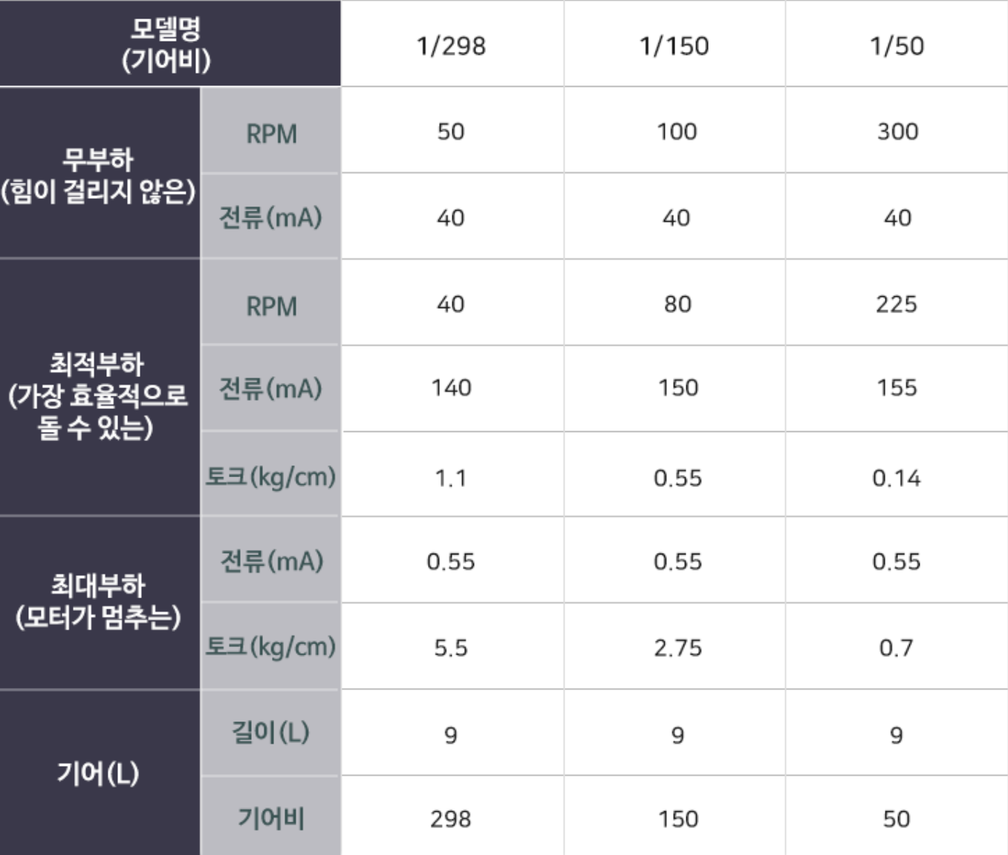
6V 마이크로 스피드 메탈기어모터 N20
https://eduino.kr/product/detail.html?product_no=756
모터 전압 : DC6V
회전 : 50RPM
허용 전류 : 140mA:
◆ DC모터
◆스펙

Slide 11
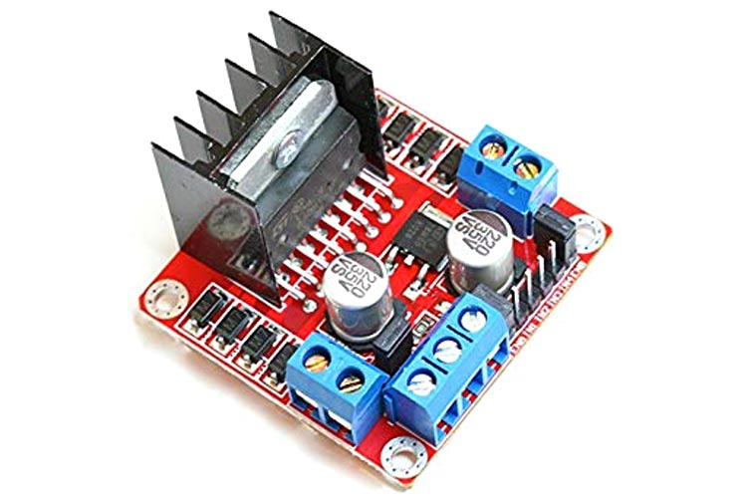
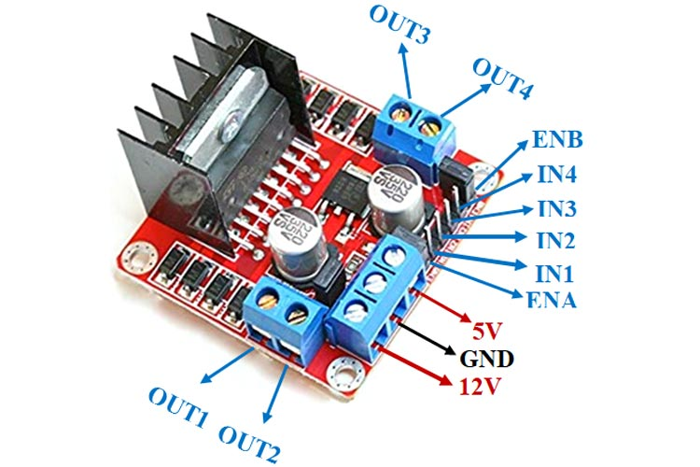
듀얼DC모터 & 스텝모터 드라이버 L298N
◆ L298N
◆ 스펙
DC 모터 2개 or 스텝모터 1개 제어
모터 전압 : DC 5~35V
허용 전류 : 모터당 2000mA
터미널 스크류 연결 방식
디지털 신호로 방향 제어
PWM 신호로 속도 제어
크기: 43x43x27mm

Slide 12
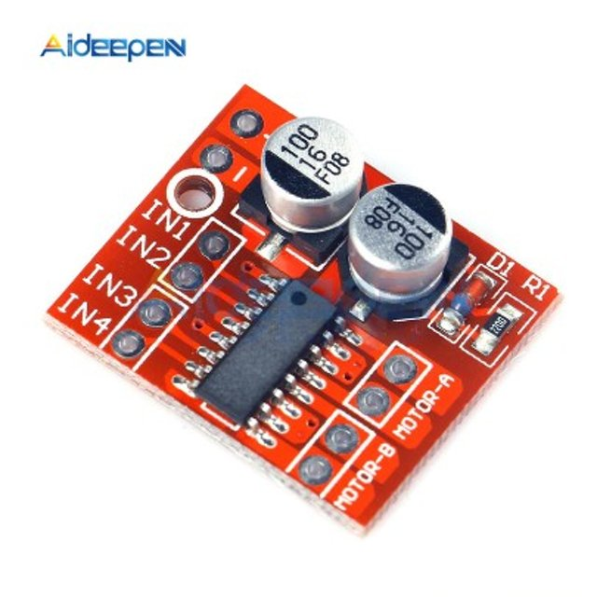
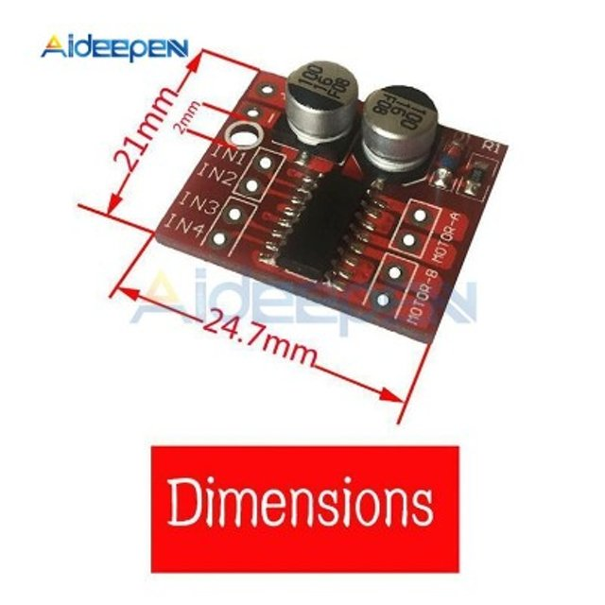
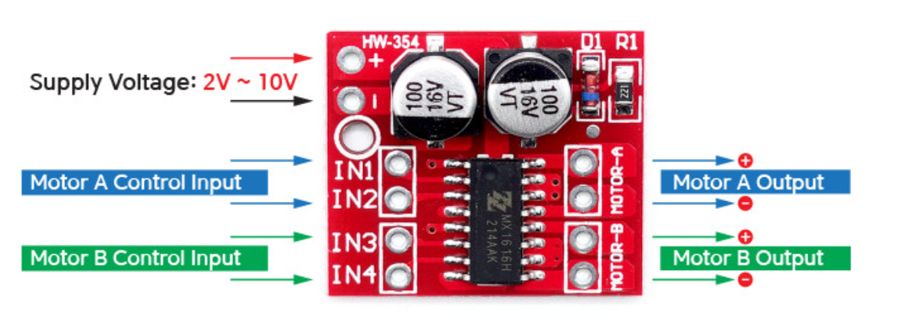
듀얼DC모터 드라이버 MX1508
https://smartstore.naver.com/3dfuns/products/7472869641
◆ L298N
◆ 스펙
더블 H 브리지 모터 드라이버
2개의 DC모터 또는, 1개의 스텝 모터 제어
입력 전압 : DC 2V~ 10V
출력전류 : 모터당 1.5A, (최대 2.5A)
크기: 25x21x7mm

Slide 13
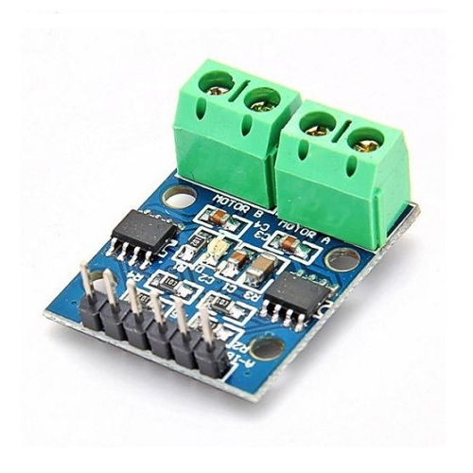
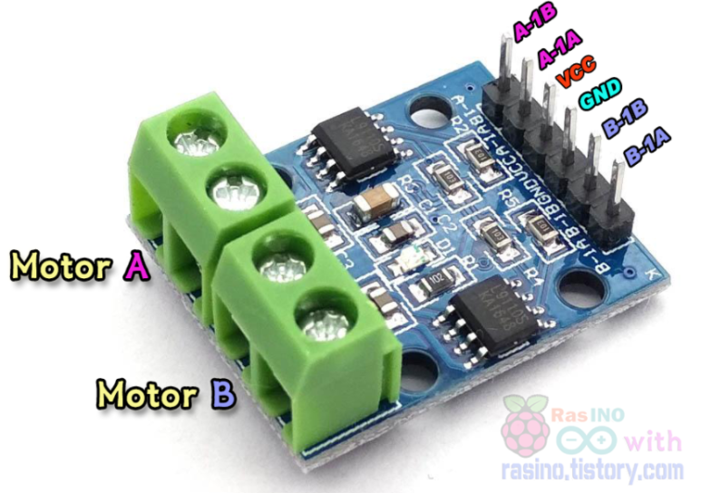
모터드라이버 L9110S
◆ L9110
◆ 스펙
입력전압 | DC 2.5V~12V
출력전류 | ~800mA
크기 | 2.8cm~2.1cm
제어모터 수 | 2채널, 2개의 DC모터 또는 4선2상 스텝모터.

Slide 14
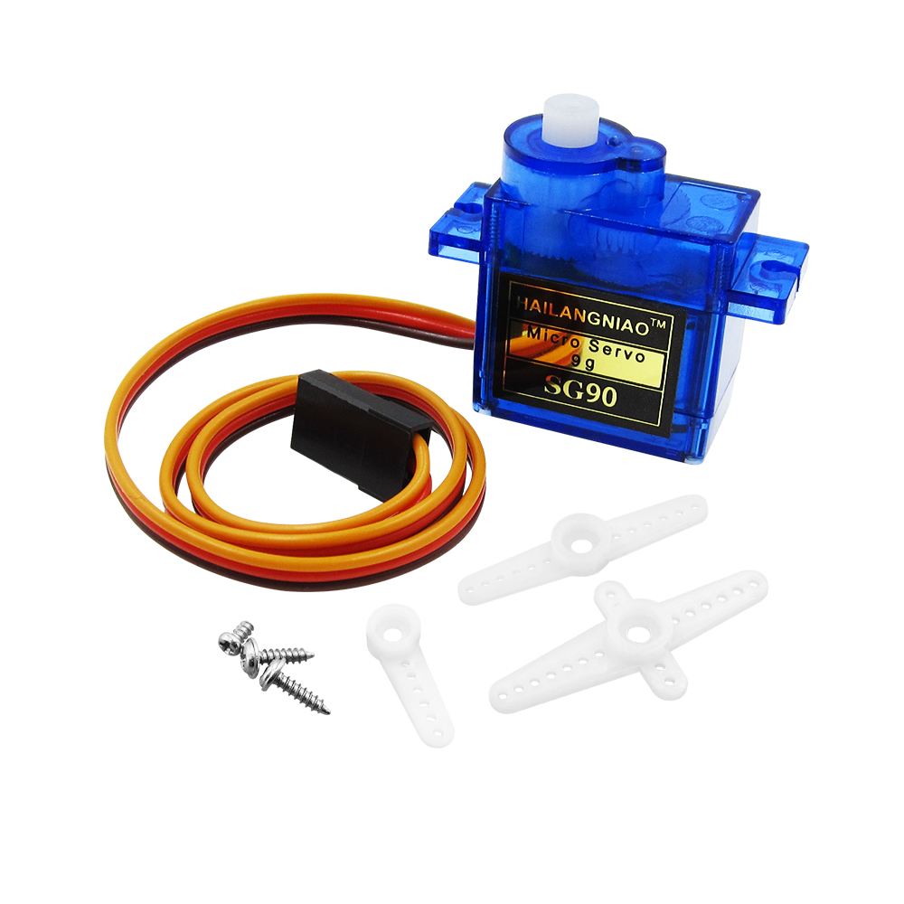
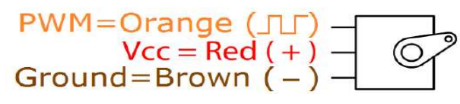
SG-90 서보모터
◆ SG-90 서보모터
◆스펙
동작 전압 : DC 3.0V - 5.5V
최대 회전 각도 :
0~180도(170도 이내의 범위로 제어하는것을 권장)
토크 : 1.6 kgf.cm
기어 재질 : 플라스틱
크기 : 22.2 x 11.8 x 31 mm
무게 : 9 g

Slide 15
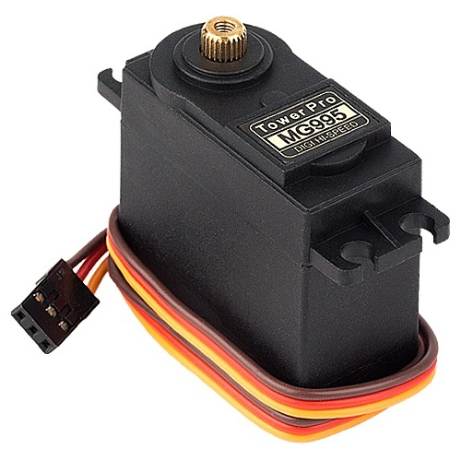
MG995 서보모터
◆ MG995 서보모터
◆스펙
각도 제어가 가능한 서보모터
서보모터는 PWM신호를 사용하여 모터 축의 각도를 제어할 수 있는 서보모터 입니다.
외부 전원 필요
일반적인 컴퓨터의 USB 출력 전류는 100~500 mA로, 서보모터를 작동하기에 충분하지 않습니다.
서보모터가 작동할 때 아두이노가 리셋되거나 오작동할 경우 외부전원이나 스마트폰 충전기 등에 연결해보세요.
회전 각도: 120°
동작 전압: 4.8~6.6 V (5 V 사용 권장)
작동 전류: 10~170~1200 mA (아이들, 무부하, 최대)
토크: 9.4 kgf.cm (4.8 V), 11 kgf.cm (6 V)
속도: 0.24s/60° (4.8 V), 0.16s/60° (6 V)
크기: 40.7x19.7x42.9 mm
무게: 55 g
작동 온도: 0~55°C

Slide 16
라즈베리파이

Slide 17
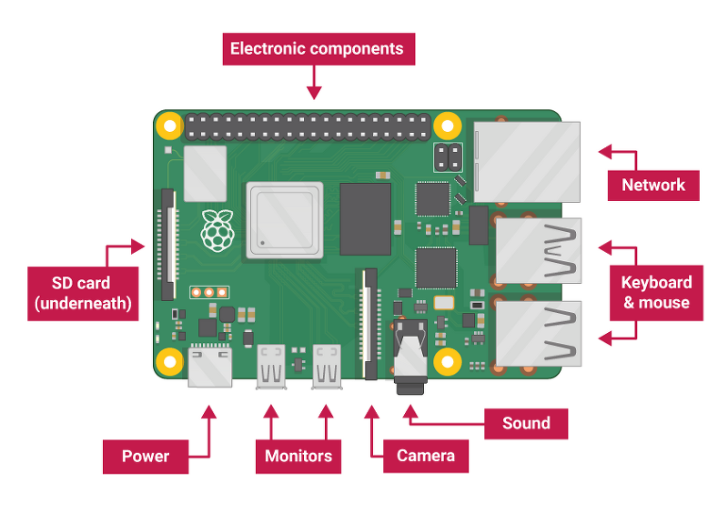
라즈베리파이 4 model B

